Slide 1
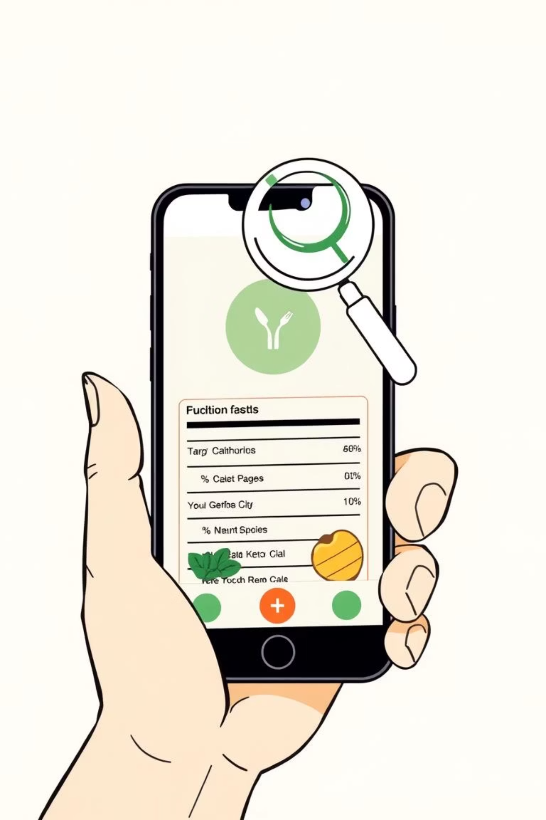

OptiMeal
Tu Asistente Nutricional Personal

Slide 2

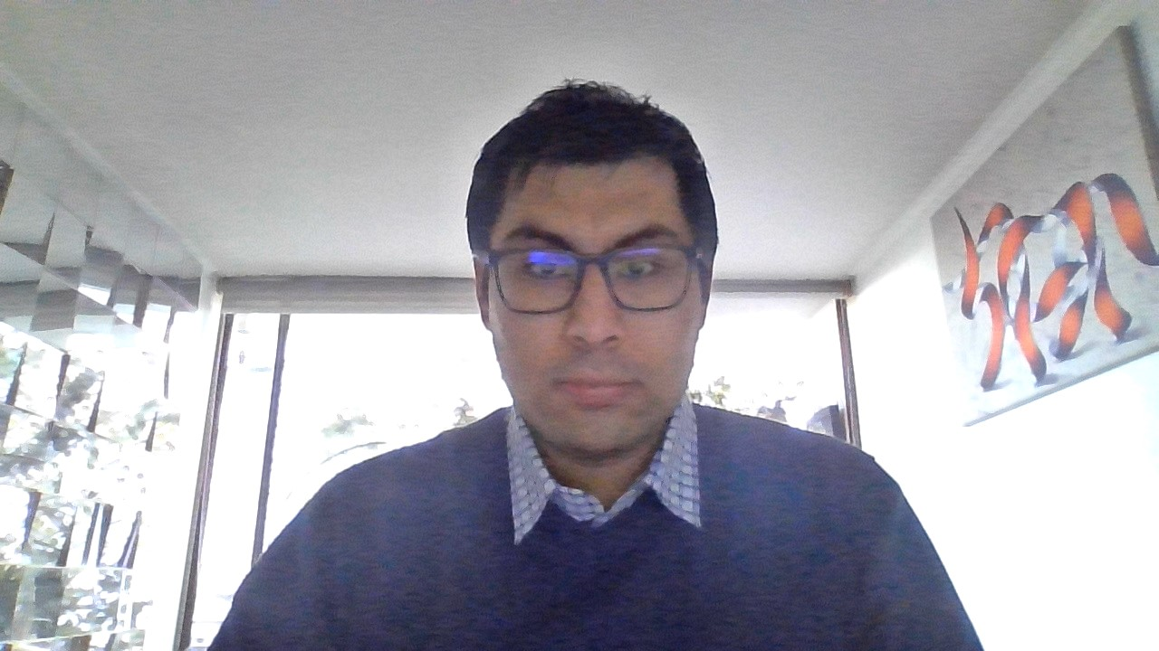

Nuestro Equipo
Tomás Encina
Francisco López
Alonso Soto
Rol en el proyecto: Desarrollador de soluciones informáticas
Rol en el proyecto: Analista de requerimientos y arquitectura
Rol en el proyecto: Coordinador de pruebas y gestión del proyecto
Cargo: Programador
Cargo: Líder de análisis y diseño
Cargo: Lider de pruebas y coordinación

Slide 3

Descripción del Proyecto
Situación actual
Al momento de comprar en el supermercado, las personas se enfrentan a etiquetas con mucha información difícil de interpretar. Comparar productos similares requiere tiempo y paciencia, lo que hace que la mayoría termine eligiendo en base al precio, promociones o a lo atractivo del envase, más que por el valor nutricional real

Slide 4
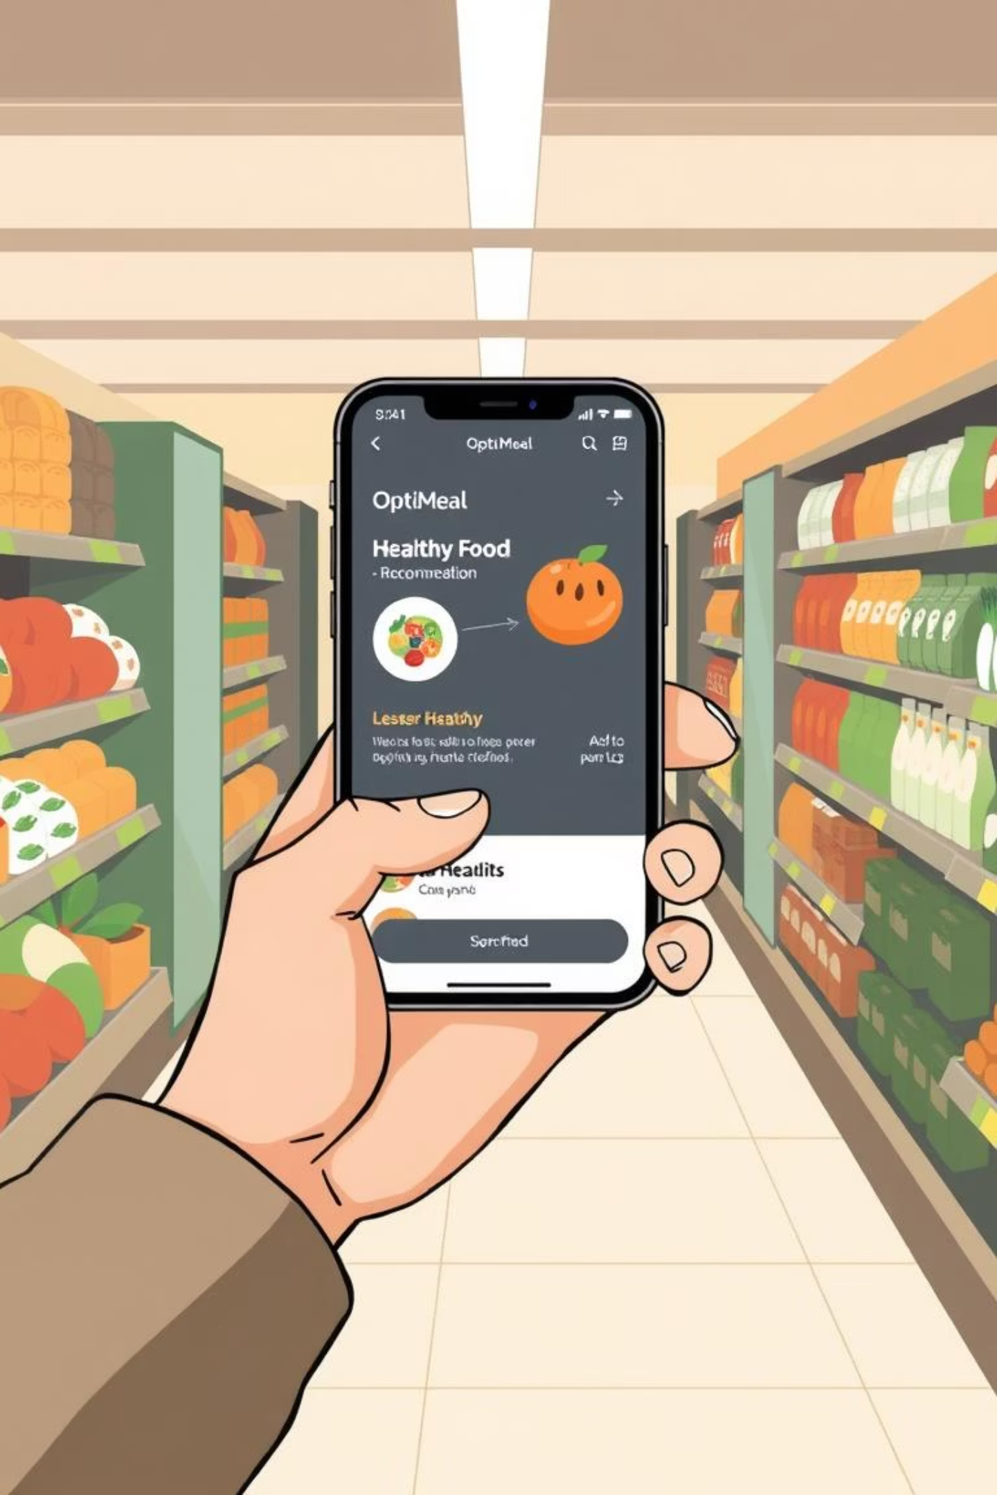
Descripción del Proyecto
Propuesta de Solución
Con OptiMeal proponemos una app móvil que escanee las etiquetas de los productos con la cámara del celular, intérprete de inmediato la información nutricional y entregue un ranking claro con las mejores alternativas dentro de la misma categoría. Así, los usuarios podrán tomar decisiones rápidas y más saludables sin complicarse leyendo etiquetas

Slide 5

Nuestros Objetivos con OptiMeal
Objetivo General
Crear una aplicación móvil que ayude a las personas a escanear productos en el supermercado, entender fácilmente su información nutricional y recibir recomendaciones más saludables. La idea es apoyar a quienes quieren elegir mejor y cuidar sus hábitos de alimentación sin perder tiempo comparando etiquetas

Slide 6

Nuestros Objetivos con OptiMeal
Objetivos Específicos
Permitir que el usuario escanee un producto con la cámara de su celular
Mostrar de forma clara los datos nutricionales más importantes
Comparar los productos y ordenar las opciones en un ranking desde la más saludable hasta la menos conveniente
Probar la aplicación en situaciones reales de compra para asegurar que funcione de manera simple y rápida

Slide 7
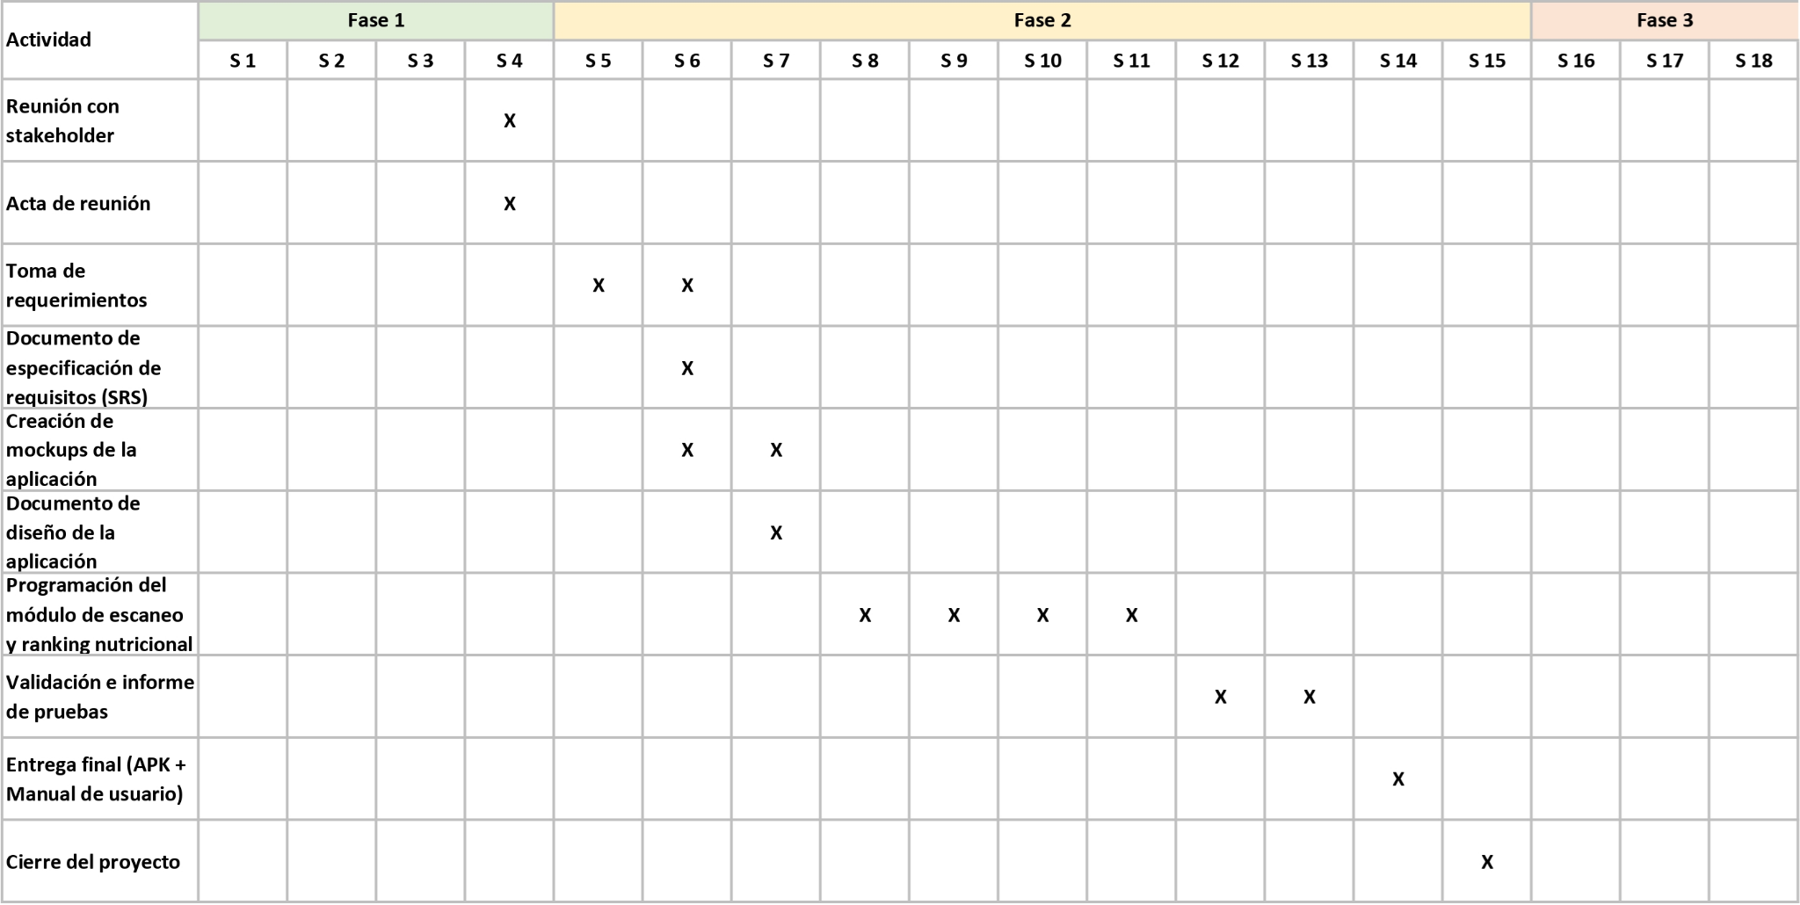
Carta Gantt

